Slide 1
SQL一小时精通

Slide 2
SQL介绍
数据库概念
SQL介绍
查询基本操作
排序和分组
函数
连接
下一步?

Slide 3
数据库概念
数据库的由来
架构与模型

Slide 4
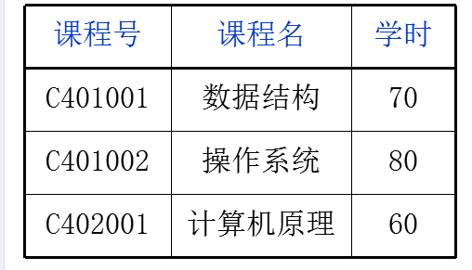
数据库概念
行，列，数据类型, 表
数值类型
日期与时间
字符串文本

Slide 5
SQL介绍
Structured Query Language
数据查询(DQL)、数据操纵(DML)、数据定义(DDL)和数据控制
面向集合的语言
声明式

Slide 6
案例
Students
Sno | SNAME | AGE | SEX
201215121 | 李勇 | 20 | 男
201215122 | 刘晨 | 19 | 女
201215123 | 王敏 | 18 | 女
201215124 | 张立 | 17 | 男
201215125 | 王平 | 16 | 女
Score
Sno | Cno | GRADE
201215121 | C1 | 92
201215121 | C2 | 85
201215121 | C3 | 88
201215122 | C2 | 90
201215122 | C3 | 80
Cno | CNAME
C1 | 数据库
C2 | MATHS
C3 | 信息系统
C4 | 操作系统
C5 | 数据结构
C6 | 数据处理
C7 | PASCAL语言
Courses

Slide 7
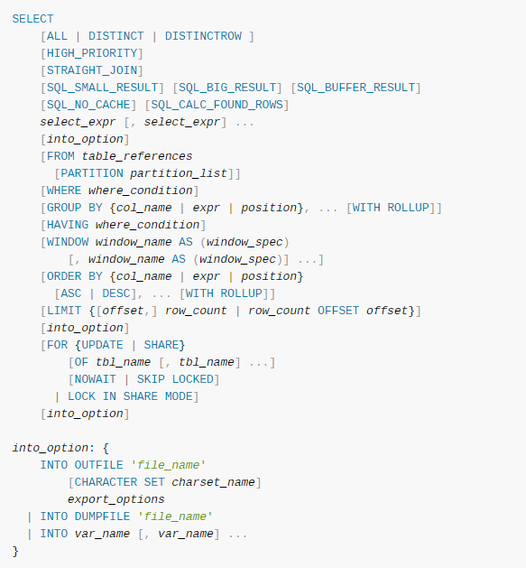
Select语句

Slide 8
Select基本操作
Select 列名1, 列名2, 列名N… from 表名称
示例
列出所有学生姓名和年龄
列出课程

Slide 9
Select基本操作去重
Select Distinct 列名1, 列名2, 列名N… from 表名称
示例
列出学生的年龄
列出学习成绩

Slide 10
Select基本操作条件查询
SELECT 列名称 FROM 表名称 WHERE 列 运算符 值
示例
列出年龄大于10学生
列出成绩80分以上的学生
组合条件 And 和 Or
列出成绩60分和80以上的学生

Slide 11
Select基本操作限制返回结果
SELECT * FROM table LIMIT [offset,] rows

Slide 12
Select基本操作排序与分页
SELECT ... FROM ... WHERE ... ORDER BY ... LIMIT ...

Slide 13
Select基本操作分组
SELECT column, aggregate_function(column_name)
FROM table_name
WHERE column operator value
GROUP BY column
[HAVING aggregate_function(column) operator value]

Slide 14
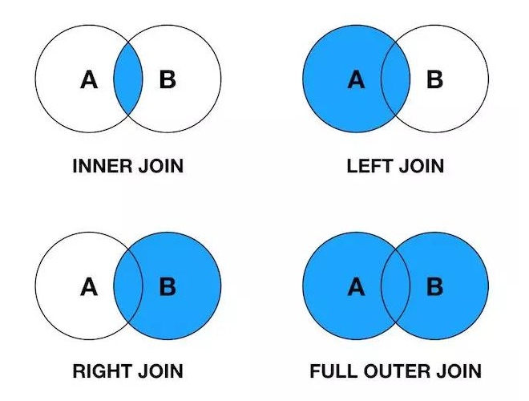
Join连接查询
别名
内联接
左联接

Slide 15
Q&A

